Slide 1


CG
CAPSTONE DUOC 2025-2
Sede San Joaquin
SISTEMA PREDICTIVO DE VENTAS DE CALZADO
Aplicación de técnicas de Machine Learning para la proyección de demanda en retail
Intregantes:
Cristopher Camilla
Daniel Frías
Cristóbal Guzmán
6 de diciembre de 2025
Profesor guía:
Ernesto Velásquez
01

Slide 2
DF
HOJA DE RUTA
Presentación del Cliente
Problemática
Objetivos
Propuesta de solución
Modelos utilizados
Presentación de la solución
Resultados
Conclusiones
02

Slide 3






CC
CONOCIENDO AL CLIENTE
Holding de 3 empresas
Importadores directos desde China
Ventas mayoristas y por e-commerce
03

Slide 4

PROBLEMÁTICA
CG
DIFICULTAD EN SU PROCESO DE PLANIFICACIÓN DE COMPRAS A PROVEEDORES EN CHINA
El proceso actual depende fuertemente de la intuición de los equipos comerciales y de compra.
Ausencia de una herramienta de apoyo para planificar el pedido
Exceso de stock del 40% en modelos que no logran ventas esperadas, generando costos de almacenamiento y pérdidas por liquidaciones.
05

Slide 5

DF
OBJETIVOS
ESPECÍFICOS
Diseñar un modelo predictivo ML.
Automatizar el pipeline
Desplegar dashboards en intranet ARISTO.
Ocupar servidores On-premise.
GENERAL
Predecir ventas de calzado a de 6 a 12 meses para apoyar la toma de decisiones de compra.
06

Slide 6
CC
PROPUESTA DE SOLUCIÓN
Sistema predictivo que estime el comportamiento de las ventas de calzado con un horizonte de 6 a 12 meses.
Integrar registros históricos de ventas y datos actuales del negocio de ARISTO, complementados con indicadores de crecimiento de mercado.
Generar proyecciones automáticas disponibles en una interfaz de consulta, permitiendo obtener informes de demandas futuras.
07

Slide 7
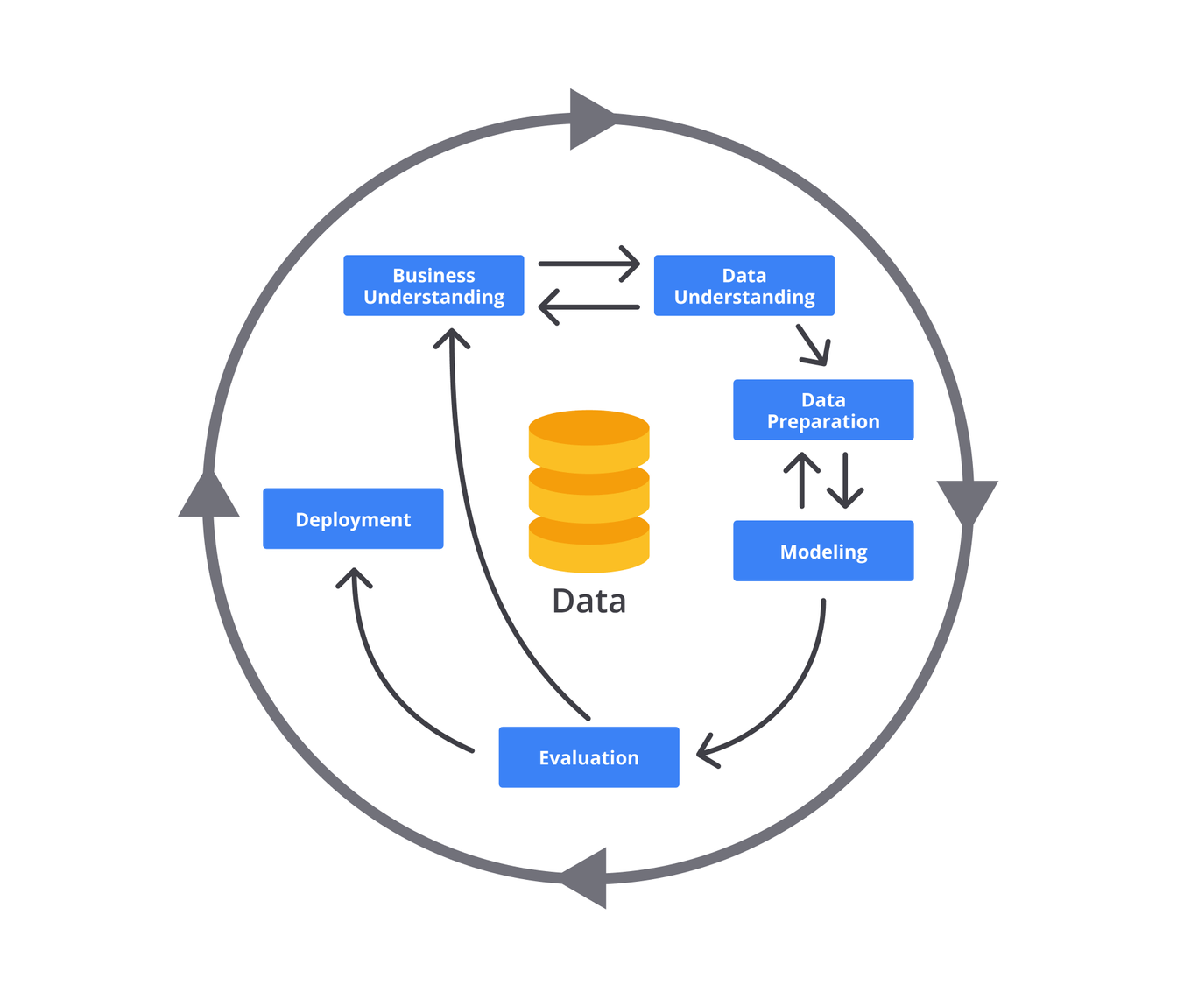
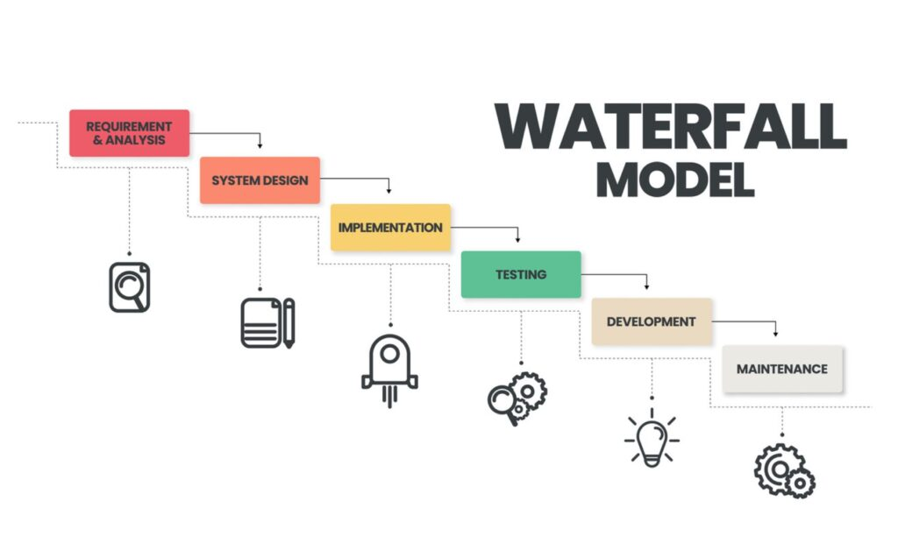
DF
DF
METODOLOGÍA GENERAL Y DE DESARROLLO
Modelo Cascada
Apoyado en PMBOK para la gestión de tiempo, costo y alcance.
Metodología CRISP-DM
Proceso estándar de la industria de ciencia de datos.
08

Slide 8


CC
MODELOS APLICADOS
Basales: s-Naive, Moving Average, ETS (Holt-Winters).
ML: SVR, Random Forest, XGBoost
MODELO SELECCIONADO
XGBoost
Métricas aplicadas:
MAE, MAPE, R2, RMSE,
10

Slide 9
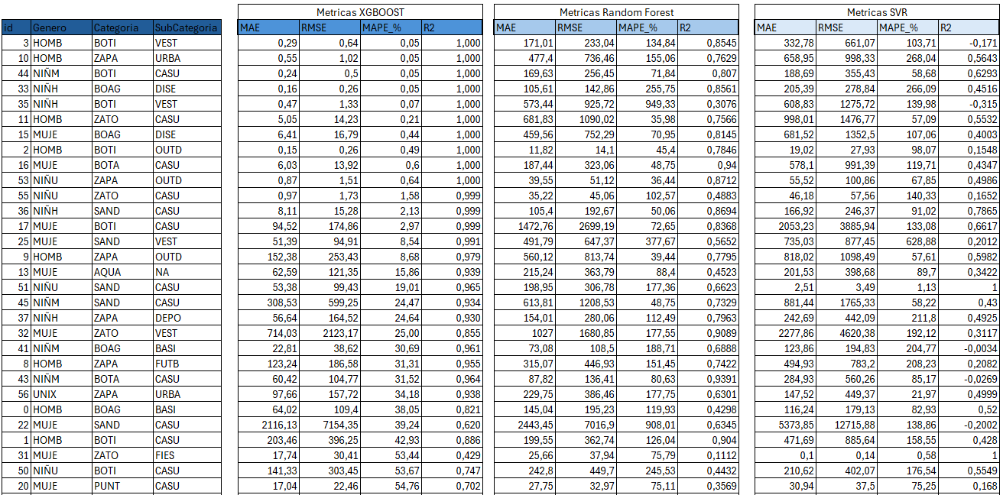
CC
METRICAS
11

Slide 10
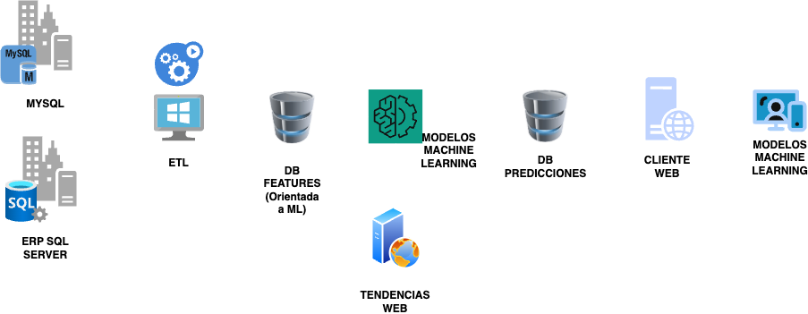
CG
DESPLIEGUE DE LA SOLUCION
11

Slide 11











DF
TECNOLOGIAS
12

Slide 12
DASHBOARD GERENCIAL
CC
13

Slide 13
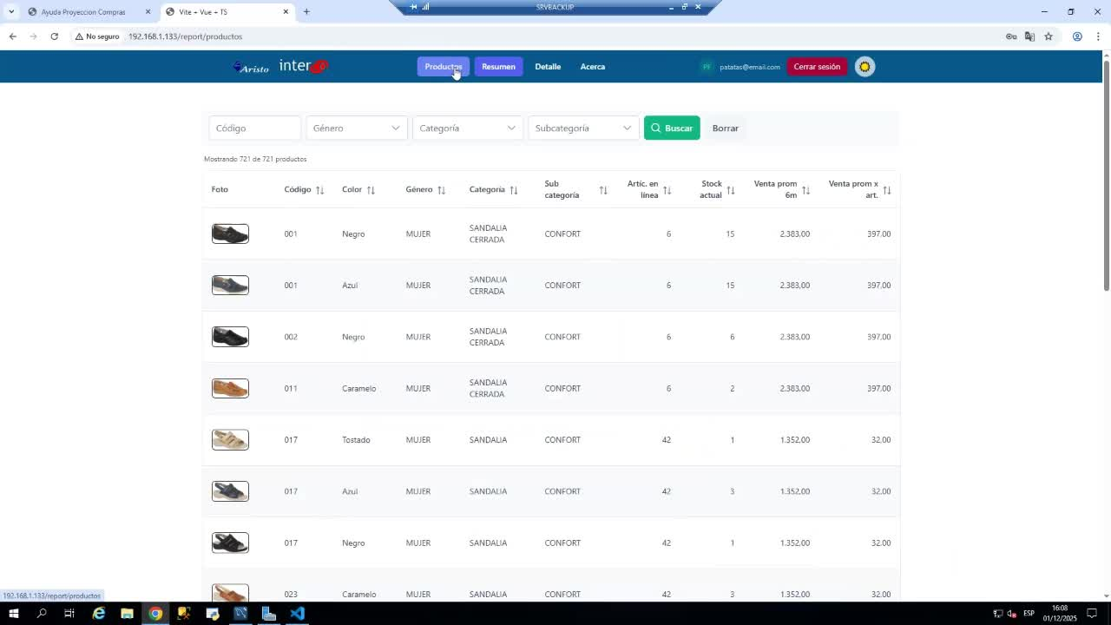
DETALLE POR PRODUCTOS
CC
14

Slide 14


CG
RESULTADOS
Modelo Predictivo operativo y validado
Construcción
Entrenamiento
Pronostico
Aporte al negocio
Herramienta objetiva
Simulación
Toma de decisiones
Integración con la realidad de ARISTO
15

Slide 15
DF
CONCLUSIONES
Proyecto técnicamente viable y aporta valor inmediato
Uso acertado de metodologías tradicionales
Modelo escalable
Base sólida para área de analítica.
16

Slide 16

THANK YOU
17

